Slide 1

Diskalkulija:
Intelektualinis produktas 2:
Diskalkulija mokymo programa ir kurso medžiaga
Çukurova
İlçe Milli Eğitim Müdürlüğü
Change Your Perspective: It´s Just Dyscalculia
Reference Number: 2022-1-TR01-KA220-SCH-000088738
Duration: 31.12.2022-30.12.2024 (24 months)
School Education ERASMUS+
KA220-SCH-Cooperation partnerschips in school education

Slide 2
Dyscalculia
2 modulis : Mokinių, turinčių diskalkulijos sutrikimą diagnostikos procesai ugdymo aplinkoje
Çukurova
İlçe Milli Eğitim Müdürlüğü
Change Your Perspective: It´s Just Dyscalculia
Reference Number: 2022-1-TR01-KA220-SCH-000088738
Duration: 31.12.2022-30.12.2024 (24 months)
School Education ERASMUS+
KA220-SCH-Cooperation partnerschips in school education

Slide 3
Šiame modulyje bus aptariami mokinių, turinčių diskalkulijos sutrikimą diagnostika ugdymo aplinkoje. Bus pateikta informacija apie profesinius įgūdžius, kuriuos mokytojai turėtų turėti diagnozuodami šį sutrikimą
Change Your Perspective: It´s Just Dyscalculia
Reference Number: 2022-1-TR01-KA220-SCH-000088738
Duration: 31.12.2022-30.12.2024 (24 months)
School Education ERASMUS+
KA220-SCH-Cooperation partnerschips in school education

Slide 4
2 modulis : Mokinių, turinčių diskalkulijos sutrikimą diagnostikos procesai ugdymo aplinkoje
Įvadas
Turinys
Papildoma literatūra
Papildomi vaizdo įrašai
Apklausa
Šaltiniai

Slide 5

Module 2: Mokinių, turinčių diskalkulijos sutrikimą diagnostikos procesai ugdymo aplinkoje
Šiame modulyje pateikiama glausta sistemingo diskalkulijos diagnozavimo mokyklose proceso apžvalga, pabrėžiant mokytojų, tėvų ir specialistų bendras pastangas, tiriami praktiniai mokymo metodai ir metodai, pabrėžiant lankstumą ir individualizavimą, kad būtų galima patenkinti įvairius mokymosi lygius diskalkulijos spektre.
Tikslas – supažindinti pedagogus su veiksmingomis priemonėmis, leidžiančiomis kurti adaptyvią ir įtraukią mokymosi aplinką, skatinančią diskalkulija sergančių mokinių akademinę sėkmę.
Source:

Slide 6
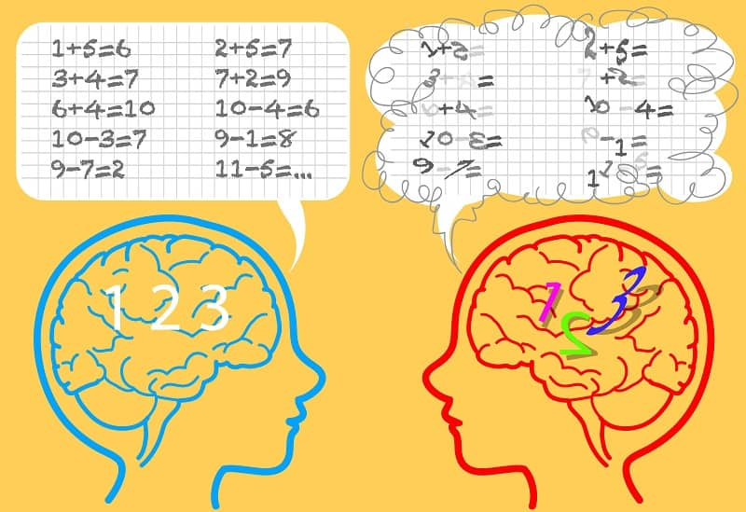
2 modulis : Mokinių, turinčių diskalkulijos sutrikimą diagnostikos procesai ugdymo aplinkoje
1. Įvadas
Mokytojai dažnai yra mokinių, turinčių specifinių mokymosi sutrikimų, nustatymo proceso iniciatoriai. Dėl šios priežasties mokytojai turėtų pamatyti mokinius, turinčius spec. ir sudaryti jiems mokomąją aplinką. Taip pat mokytojai turėtų atsižvelgti į mokinio pasiekimus, nustatyti jo stipriąsias ir stiprintinas savybes ir pagal tai parengti planą. Jei, nepaisant didžiausių mokytojo pastangų ir dėmesio, reikšmingų mokinio veiklos pokyčių nėra, mokinys turi būti nukreiptas tolesniam tyrimui. Tačiau galima teigti, kad mokytojai, vertindami sunkumus, turi ir žinių trūkumo, ir klaidingų įsitikinimų (Kuruyer & Çakıroğlu, 2017). Mokytojams čia svarbiausia žinoti, ar pagrindinė sunkumų priežastis yra negalia, pavyzdžiui, protinis atsilikimas ar regėjimo sutrikimas. Tai svarbu atskirti norint aiškiai diagnozuoti konkrečius mokymosi sutrikimus. Norėdami atsakyti į šį klausimą, studentai pirmiausia turi atlikti medicininę apžiūrą.
Source:

Slide 7
2 modulis : Mokinių, turinčių diskalkulijos sutrikimą diagnostikos procesai ugdymo aplinkoje
1. Įvadas
Diskalkulijos diagnozavimas mokyklose apima struktūrinį metodą: stebėjimą, vertinimą, pedagogų, tėvų ir specialistų bendradarbiavimą. Šis procesas prasideda nuo problemų nustatymo stebint mokinio sunkumus mokantis matematikos. Pradiniai patikrinimai, apimantys standartizuotus testus ir mokytojų patabos, padeda tiksliai nustatyti rizikos grupę. Vertingos mokytojų ir tėvų įžvalgos padeda visapusiškai suprasti mokinio iššūkius.
Išsamus vertinimas, kurį paprastai atlieka mokyklos psichologas arba specializuotas specialistas, įvertina matematinius gebėjimus. Tai apima psichoedukacinius vertinimus, skirtus bendram pažinimo funkcionavimui įvertinti, ir matematinius vertinimus, skirtus stiprybėms ir trūkumams. Lyginimas su raidos normomis padeda nustatyti reikšmingas spragas, rodančias diskalkulijos sutrikimą.
Atlikus vertinimą, vykdomas bendras intervencijos planavimas, įtraukiant mokytojus, tėvus ir specialistus. Sukuriamas individualus planas, pritaikytas studento poreikiams, nuolat stebint pažangą ir prireikus koreguojant pagalbą. Kultūriniai sumetimai ir etikos standartai užtikrina teisingą vertinimo procesą. Dalyvaujantys specialistai gali būti mokytojai, mokyklų psichologai, specialiojo ugdymo specialistai ir kiti specialistai, užtikrinantys holistinį požiūrį į pagalbą mokiniams, turintiems diskalkulijos sutrikimą.

Slide 8
2 modulis : Mokinių, turinčių diskalkulijos sutrikimą diagnostikos procesai ugdymo aplinkoje
2. Turinys
Pagrindinės kompetencijos, kurias mokytojai turėtų įgyti diagnozuodami diskalkulijos sutrikimą mokymo įstaigose:
Žinoti ir taikyti diagnostikos procedūras
Žinoti testus, jų turinį ir paskirtį
Pritaikyti diagnostinių procedūrų pasirinkimą pagal mokymosi grupę

Slide 9
2 modulis : Mokinių, turinčių diskalkulijos sutrikimą diagnostikos procesai ugdymo aplinkoje
2. Turinys
Reikėtų kelti mokytojų profesinius gebėjimus, leidžiančius atpažinti mokinius, turinčius diskalkulijos sutrikimą.
Skirtingi mokymosi lygiai pagal individualius skirtumus yra labai svarbūs diagnozuojant mokinius.
Visiškai normalu, kad klasėse yra mokinių, turinčių diskalkulijos sutrikimą, tačiau juos reikia atpažinti.
Mokytojai turi atpažinti mokinius, turinčius diskalkulijos sutrikimą ir, atpažinus, parengti atitinkamą edukacinę aplinką ir medžiagą.
Turėdami tinkamą diagnozę ir individualizuotą ugdymo planavimą, mokiniai, turintys diskalkulijos sutrikimą, galės mokytis.

Slide 10
2 modulis : Mokinių, turinčių diskalkulijos sutrikimą diagnostikos procesai ugdymo aplinkoje
2. Turinys
2 modulis
Svarbiausi aprašomieji kriterijai, kuriuos mokytojai turėtų žinoti, kalbant apie mokinius, turinčius diskomfortą, yra šie:
Turi sunkumų, susijusių su gebėjimu įgyti matematinių žinių ir įgūdžių.
Turi nuolatinių sunkumų mokantis skaičių sąvokų, skaičiavimo principų ar aritmetikos
Nuo savo bendraamžių yra atsilikę apie 2 metus
Protinis atsilikimas
Emocinis sutrikimas
Emocinis sutrikimas
Socialiniai ir kultūriniai skirtumai Nepakankamas išsilavinimas

Slide 11
2 modulis : Mokinių, turinčių diskalkulijos sutrikimą diagnostikos procesai ugdymo aplinkoje
2. Turinys
Sunku suprasti skaičius arba atlikti pagrindines aritmetines operacijas, kurios neatitinka asmens chronologinio amžiaus, išsilavinimo galimybių ar intelektinių gebėjimų.
Sunkumo laipsnis yra reikšmingas, kai vertinamas pagal standartizuotus šių įgūdžių rodiklius arba nuolatinis, palyginti su akademiniais rezultatais.
Yra didelių kliūčių akademiniams pasiekimams ir kasdieninei veiklai, kuriai reikalingi matematikos įgūdžiai
Aritmetiniai sunkumai atsiranda ankstyvame amžiuje, o ne dėl regėjimo, klausos ar neurologinių priežasčių ar mokymosi stokos.

Slide 12
2 modulis : Mokinių, turinčių diskalkulijos sutrikimą diagnostikos procesai ugdymo aplinkoje
2. Metodai naudojami, diagnozuojant diskalkulijos sutrikimą
Diagnostikos etape dažniausiai naudojami šie metodai:
Diagnostikos metodas - tiesioginis stebėjimas
Neatitikimo metodas
Reagavimo į intervenciją metodas
Kompiuterinės diagnostikos priemonės
Naujas metodas: kelių filtrų metodas
  Taikant šį metodą, stebimi asmenys ir pagal matematikos mokymosi sutrikimų požymius parengti kontroliniai sąrašai naudojami siekiant nustatyti, ar asmuo turi diskalkuliją, ar ne.
  Galima teigti, kad šis metodas yra neadekvatus, nes vaikams, kuriems nėra diskalkulijos, tam tikru amžiumi ar periodais galima pastebėti panašias charakteristikas ir simptomus bei nesuteikia pakankamai duomenų apie vaiko prastų matematikos rezultatų priežastį.
  Matematikos mokymosi sutrikimų diagnozavimas nustatant neatitikimą tarp vaiko intelekto ir veiklos rezultatų yra vienas iš visuotinai priimtų metodų.
  Šio metodo kritika apima tai, kad dėl jo gali kilti patikimumo ir pagrįstumo problemų, nepavyksta atskirti prastai besimokančių vaikų nuo tų, kurie turi matematikos mokymosi sunkumų, ir kad yra mokinių, turinčių diskalkuliaciją, kurie nerodo intelekto ir pasiekimų neatitikimų.
  Reagavimas į intervenciją yra ankstyvo atpažinimo ir paramos mokiniams, kuriems gresia akademinės nesėkmės ir mokymosi sutrikimai, sistema. Šis metodas pagrįstas žemais mokinio akademiniais rezultatais, palyginti su jų bendraamžiais, ir netinkamais rezultatais su suplanuotu mokymu.
  Tačiau neatitikimo / nuoseklumo metodas vis tiek turėtų būti naudojamas nustatant matematikos mokymosi sutrikimus. Tyrėjai rekomenduoja naudoti šį metodą kartu su neatitikimo / nuoseklumo metodu.
  Daugelis kompiuterinių diagnostikos priemonių susideda iš panašių matematinių ir psichologinių testų.
  Šie testai apėmė tokias užduotis kaip simbolinių skaičių palyginimas pagal stroop ir skirtumo efektus, kanoninis taškų skaičiavimas pagal sanbilo gebėjimą, skaičių eilutės įvertinimas, nesimbolinių dauginių palyginimas pagal Weberio trupmeną, simbolinių skaičių palyginimas ir matematinės keturios operacijos. skaičiavimai
  Kelių filtrų modelis buvo sukurtas atsižvelgiant į stipriąsias ir silpnąsias diagnostikos metodų, naudojamų nustatant matematikos mokymosi sunkumų turinčius mokinius, ir įtraukimo bei pašalinimo kriterijus, gautus iš diskalkulijos apibrėžimų.
  Taikant šį metodą, kaip filtrai naudojama diskalkulijos išankstinio įvertinimo forma, diskalkulijos atrankos priemonė, mokinio identifikavimo forma ir intelekto testas.

Slide 13
2 modulis : Mokinių, turinčių diskalkulijos sutrikimą diagnostikos procesai ugdymo aplinkoje
3. Papildoma literatūra
http://dx.doi.org/10.6007/IJARPED/v6-i2/380
https://doi.org/10.17051/ilkonline.2017.330248
https://www.mathematicalbrain.com/pdf/Dyscalculia_Screener_Manual.PDF
anglų k. video: https://youtu.be/02MB3zI5iNI
Turkų k. video: https://www.youtube.com/live/5Hcnr5ZADd4?si=3bXBChKZbo96FJs4

Slide 14
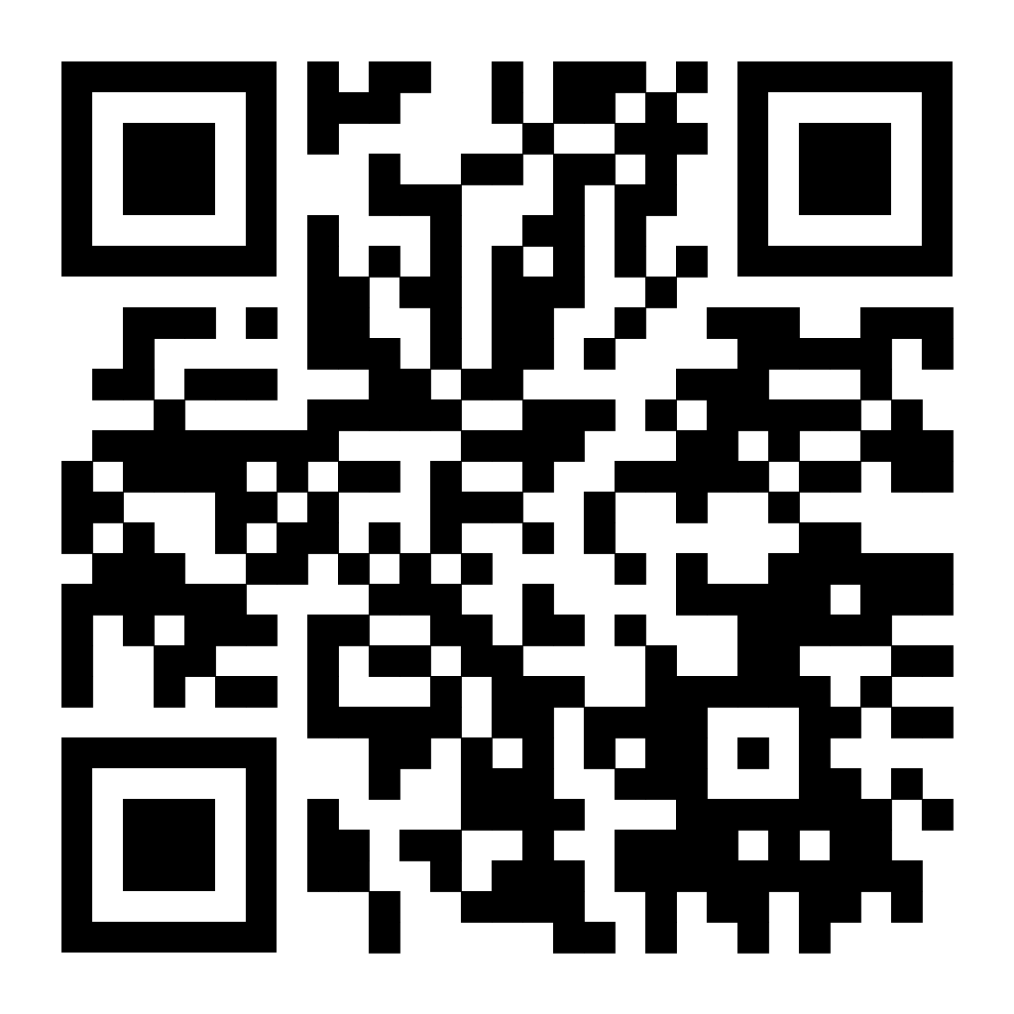
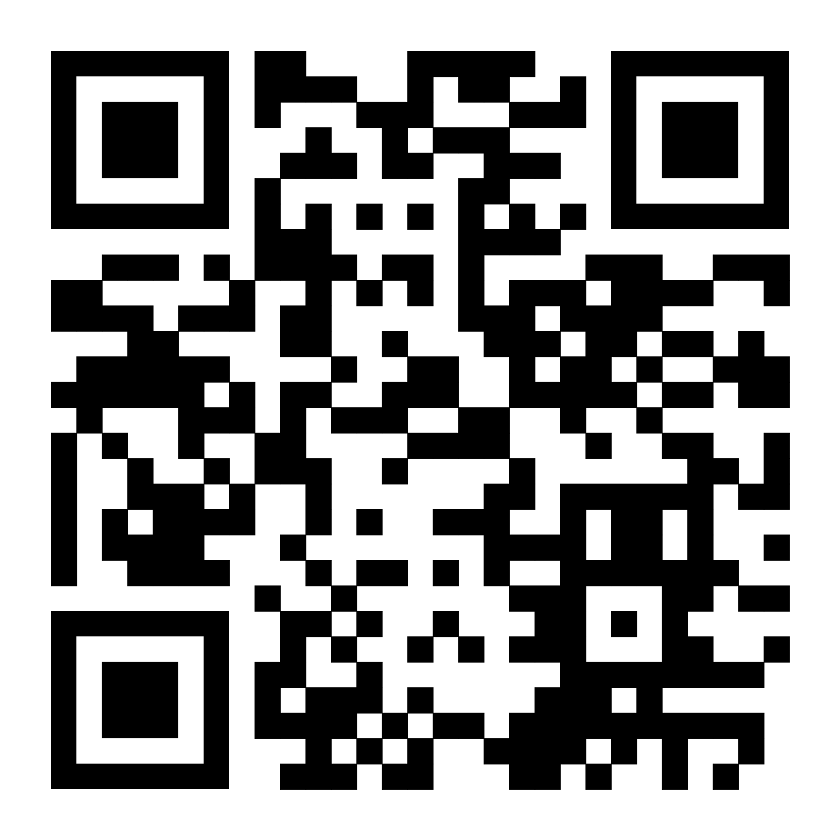
2 modulis : Mokinių, turinčių diskalkulijos sutrikimą diagnostikos procesai ugdymo aplinkoje
4. Papildomi vaizdo įrašai
Nuoroda į video anglų kalba : Faktai ir mitai apie diskalkuliją
WP2-P0-Dyscalculia-Video-EN
Nuoroda į video turkų kalba: Yılmaz Mutlu | Diskalkulik Öğrencilere Yönelik Öğretim Stratejileri ve Uygulamaları
WP2-P0-Dyscalculia-Video

Slide 15
2 modulis : Mokinių, turinčių diskalkulijos sutrikimą diagnostikos procesai ugdymo aplinkoje
5. Apklausa
1 klausimas: Koks yra pradinis žingsnis diagnozuojant diskalkuliją mokyklose?
a) Išsamus vertinimas
b) Psichoedukacinis vertinimas
c) Stebėjimas ir rūpesčių nustatymas
d) Tėvų įnašas
2 klausimas: Koks vertinimas atliekamas siekiant įvertinti bendrą mokinio pažinimo funkciją, įskaitant tokias sritis kaip darbinė atmintis, dėmesys ir apdorojimo greitis?
a) Matematikos vertinimas
b) Psichoedukacinis vertinimas
c) Lyginimas su raidos normomis
d) Pradinė patikra
3 klausimas: Kokiie metodai/ priemonės yra rekomenduojamos mokant diskalkuliją turinčius mokinius, susijusius su realaus pasaulio programomis?
a) Multisensoriniai metodai
b) Vizualinės reprezentacijos
c) Realaus pasaulio programos
d) Kartojimas ir sustiprinimas
4 klausimas: Kuris mokymo metodas pabrėžia sudėtingų matematinių sąvokų skaidymą į mažesnius, valdomus žingsnius?
a) Diferencijuotas instruktažas
b) Personalizuoti mokymosi planai
c) Struktūrinis ir nuoseklus mokymasis
d) Teigiamas sutvirtinimas

Slide 16
2 modulis : Mokinių, turinčių diskalkulijos sutrikimą diagnostikos procesai ugdymo aplinkoje
6. Šaltiniai
Koç, B. (2018). Diskalkulik öğrencilere toplama ve çıkarma öğretimine yönelik bir eylem araştırması (Doctoral dissertation, Necmettin Erbakan University (Turkey)).
Butterworth, B. (2005). Developmental dyscalculia. In The handbook of mathematical cognition (pp. 455-467). Psychology Press.
Fu, S. H., & Chin, K. E. (2017). An online survey research regarding awareness of dyscalculia among educators in Sandakan district, Sabah. International Journal of Academic Research in Progressive Education and Development, 6(2), 1-10.

Slide 17
Kontaktai
100. Yıl Mahallesi, 85183. Sk. No:4,
01170 Çukurova/Adana
Web: https://cukurova.meb.gov.tr/
Ayşe KARAKILIC
Project Coordinatör
Çukurova İlçe Milli Eğitim Müdürlüğü
Telephone +905072336660
E-Mail agurgah@hotmail.com
Rezzan GIZIR
Project Coordinatör
Çukurova İlçe Milli Eğitim Müdürlüğü
Telephone +905072336660
E-Mail rezzanbalcilar@gmail.com

